Slide 1
性能测试 --性能测试基础知识2

Slide 2
知识点回顾
什么是性能测试
为什么做性能测试
性能测试怎样做
性能测试流程
性能测试主要术语

Slide 3
HTTP协议的主要特点
1 支持客户/服务器模式
2 简单快捷
客户向服务器请求服务时，只需传送请求方法和路径。请求方法常用的有GET、HEAD、POST等。每种方法规定了客户与服务器联系的类型不同。由于HTTP协议简单，使得HTTP服务器的程序规模小，因而通信速度很快
Notes:
https://tools.ietf.org/html/rfc2616#section-9.2

Slide 4
HTTP协议主要特点
灵活：HTTP允许传输任意类型的数据对象。正在传输的类型由Content-Type加以标记
无连接：
指协议对于事务处理没有记忆能力。缺少状态意味着如果后续处理需要前面的信息，则它必须重传，这样可能导致每次连接传送的数据量增大。另一方面，在服务器不需要先前信息时他的应答就较快

Slide 5
HTTP协议特点
Keep Alive
长连接
短连接

Slide 6
HTTP(Hyper Text Transfer Protocol)
什么是HTTP?
是一种按照URL指示，将超文本文档从一台主机(Web服务器)传输到另一台主机(浏览器)的应用层协议，以实现超链接的功能

Slide 7
HTTP协议详解
HTTP请求
请求行
请求方法、URL、协议版本等请求头（消息报头）
请求头
由一个头域名、冒号和值域组成
请求正文
也叫请求数据，在使用POST请求提交表单数据的时候，这些表单数据就会被放在HTTP请求的请求正文中，以加密的形式向服务器传输
Notes:
GET方式主要用于获取网络资源，POST方式主要用于表单提交

Slide 8
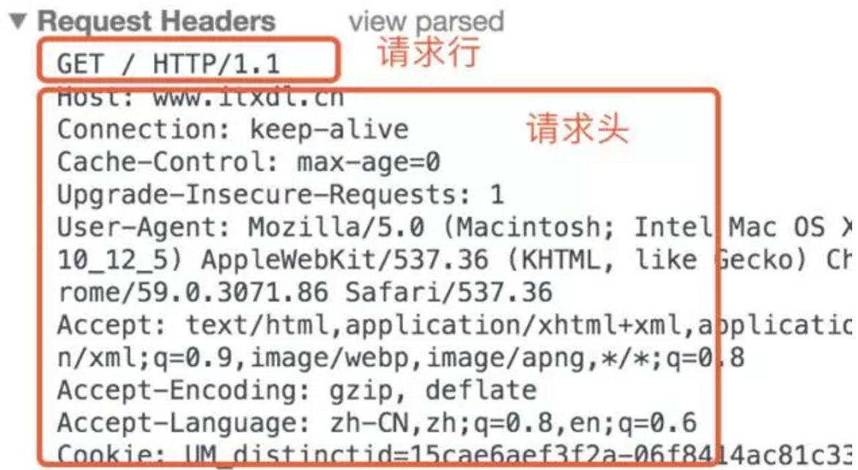
HTTP协议详解
Notes:
Host :请求主机
Connection：表示是否需要持久连接
Accept：浏览器可接受的MIME类型
Cache-Control:max-age = 0 :向server 发送http 请求确认 ,该资源是否有修改 ，有的话 返回200 ,无的话 返回304.
User—Agent:用较为普通的一点来说，是一种向访问网站提供你所使用的浏览器类型、操作系统及版本、CPU 类型、浏览器渲染引擎、浏览器语言、浏览器插件等信息的标识
Accept—Language:浏览器支持的语言分别是中文和简体中文，优先支持简体中文

Slide 9
HTTP请求方法
主要请求方法GET 和 POST
GET方式：用于获取请求页面指定信息，主要用于获取网络资源
POST方式：用于向服务器发送大量数据，主要用于表单提交

Slide 10
HTTP请求协议
HEAD 请求获取由Request-URI所标识的资源的响应消息报头
PUT 请求服务器存储一个资源，并用Request-URI作为其标识
DELETE 请求服务器删除Request-URI所标识的资源
TRACE 请求服务器回送收到的请求信息，主要用于测试或诊断
CONNECT 保留将来使用
OPTIONS 请求查询服务器的性能，或者查询与资源相关的选项和需求
Notes:
？例子

Slide 11
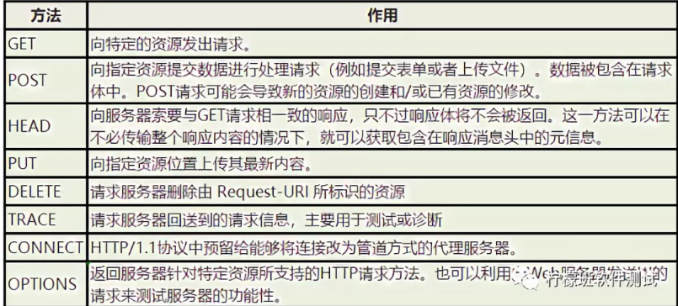

Slide 12
HTTP响应
响应分为三部分
响应行
协议和状态码
状态码
1. 1xx：信息提示，表示请求已被成功接收，继续处理。范围：100~101
2. 2xx：服务器成功处理了请求。范围：200~206
3. 3xx：重定向。访问资源被移动，告诉客户端新资源地址，浏览器重新对信资源发起请求。范围：300~305
4. 4xx：客户端错误。如：格式错误，URL不存在等。范围：400~415
5. 5xx：服务器错误。服务器内部错误。范围：500~505

Slide 13
HTTP响应
响应头
响应正文
服务器向客户端发送的HTML数据

Slide 14
HTTP报文结构--首部字段或消息头
头(header) | 类型 | 说明
User- Agent | 请求 | 关于浏览器和它平台的信息，如Mozilla5.0
Accept | 请求 | 客户能处理的页面的类型，如text/html
Accept-Charset | 请求 | 客户可以接受的字符集，如Unicode-1-1
Accept-Encoding | 请求 | 客户能处理的页面编码方法，如gzip
Accept-Language | 请求 | 客户能处理的自然语言，如en(英语)，zh-cn(简体中文）
Host | 请求 | 服务器的DNS名称。从URL中提取出来，必需。
Authorization | 请求 | 客户的信息凭据列表
Cookie | 请求 | 将以前设置的Cookie送回服务器，可用来作为会话信息

Slide 15
HTTP报文结构--首部字段或消息头
头(header) | 类型 | 说明
Date | 双向 | 消息被发送时的日期和时间
Server | 响应 | 关于服务器的信息，如Microsoft-IIS/6.0
Content-Encoding | 响应 | 内容是如何被编码的（如gzip)
Content-Language | 响应 | 页面所使用的自然语言
Content-Length | 响应 | 以字节计算的页面长度
Content-Type | 响应 | 页面的MIME类型
Last-Modified | 响应 | 页面最后被修改的时间和日期，在页面缓存机制中意义重大
Location | 响应 | 指示客户将请求发送给别处，即重定向到另一个URL
Set-Cookie | 响应 | 服务器希望客户保存一个Cookie

Slide 16
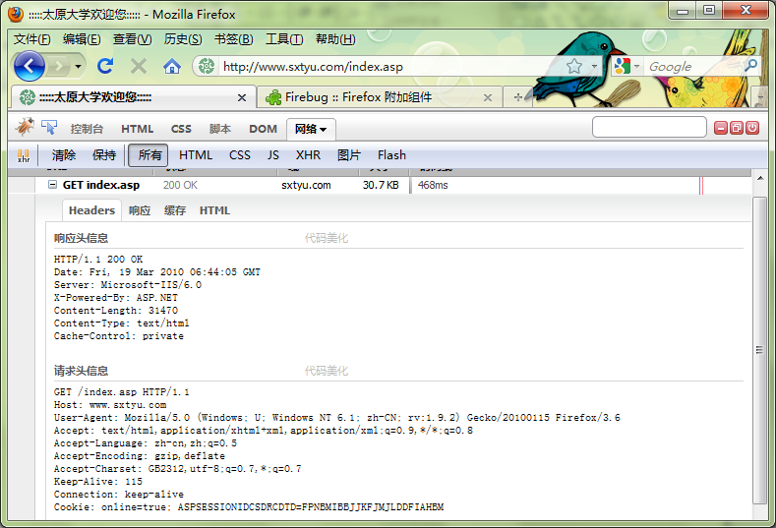
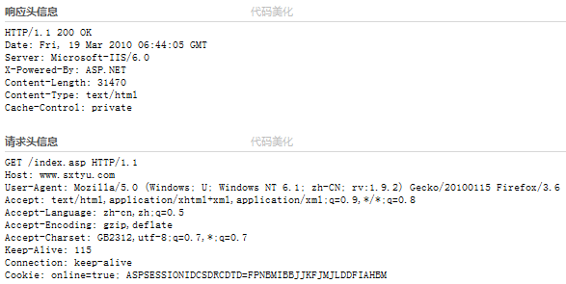
HTTP报文结构—实例
状态行
首部字段(行)
请求行
首部字段(行)

Slide 17
HTTP协议--Cookie
Cookie:当我们使用自己的电脑通过浏览器进行访问网页的时候，服务器就会生成一个证书并返回给我的浏览器并写入我们的本地电脑。这个证书就是cookie
Set-Cookie: PHPSESSID=l89hpkrks06k82juj4vjoc4mu6; path=/
32位长度16进制编码
C:\Windows\TEMP

Slide 18
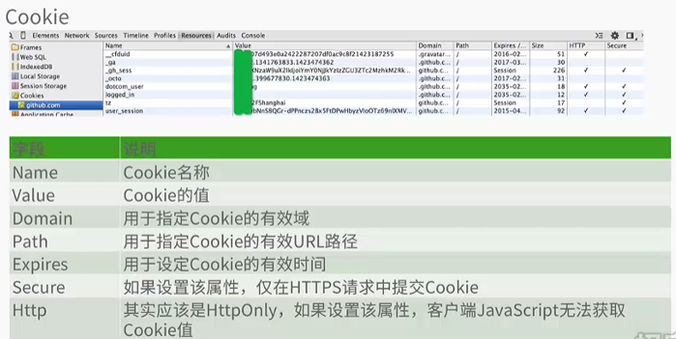
HTTP协议与会话管理

Slide 19
HTTP协议--Session
Session机制是一种服务器端的机制。
当程序需要为某个客户端的请求创建一个session的时候，服务器首先检查这个客户端的请求里是否已包含了一个session标识 - 称为 session id，如果已包含一个session id则说明以前已经为此客户端创建过session，服务器就按照session id把这个 session检索出来使用（如果检索不到，可能会新建一个），如果客户端请求不包含session id，则为此客户端创建一个session并且生成一个与此session相关联的session id，session id的值应该是一个既不会重复，又不容易被找到规律以仿造的字符串，这个 session id将被在本次响应中返回给客户端保存

Slide 20
Session
Session 是 用于保持状态的基于 Web服务器的方法
允许通过将对象存储在 Web服务器的内存中在整个用户会话过程中保持任何对象

Slide 21
Session 与Cookie的区别
Cookie的数据保存在客户端浏览器，Session保存在服务器
服务端保存状态机制需要在客户端做标记，所以Session可能借助Cookie机制
Cookie通常用于客户端保存用户的登录状态

Slide 22
抓包分析能力
抓包工具：
浏览器自带
Fiddler
HttpWatch
Charles

